Slide 1

«Развитие логического мышления детей дошкольного возраста с ЗПР на индивидуальных занятиях»
Подготовил учитель-дефектолог
I квалификационной категории:
Кравцова Наталья Валерьевна

Slide 2
Проблемы изучения детей с задержкой психического развития поднимались в работах Т. А. Власовой, К. С. Лебединской, В. И. Лубовского, М. С. Певзнер, Г. Е. Сухаревой и др. Одним из основных нарушений познавательного развития у детей с задержкой психического развития является нарушения мышления.

Slide 3
Отставание в развитии мышления - одна из основных черт, отличающая детей с задержкой психического развития от нормально развивающихся сверстников. Отставание в развитии мыслительной деятельности проявляется во всех компонентах структуры мышления, а именно:
в дефиците мотивационного компонента, проявляющегося в крайне низкой познавательной активности;
в нерациональности регуляционно-целевого компонента, обусловленной отсутствием потребности ставить цель, планировать действия путем эмпирических проб;
в длительной несформированности операционного компонента, т. е. умственных операций анализа, синтеза, абстрагирования, обобщения, сравнения;
в нарушении динамических сторон мыслительных процессов.

Slide 4
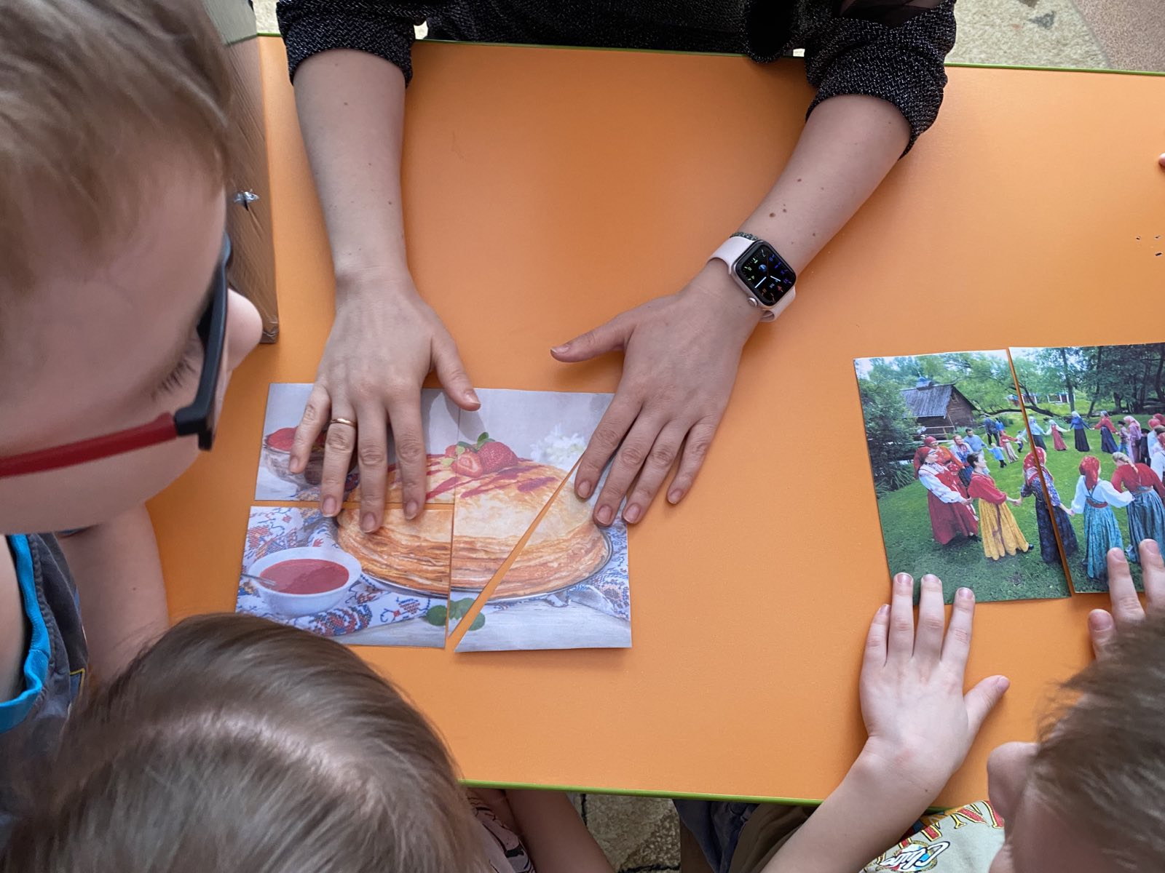
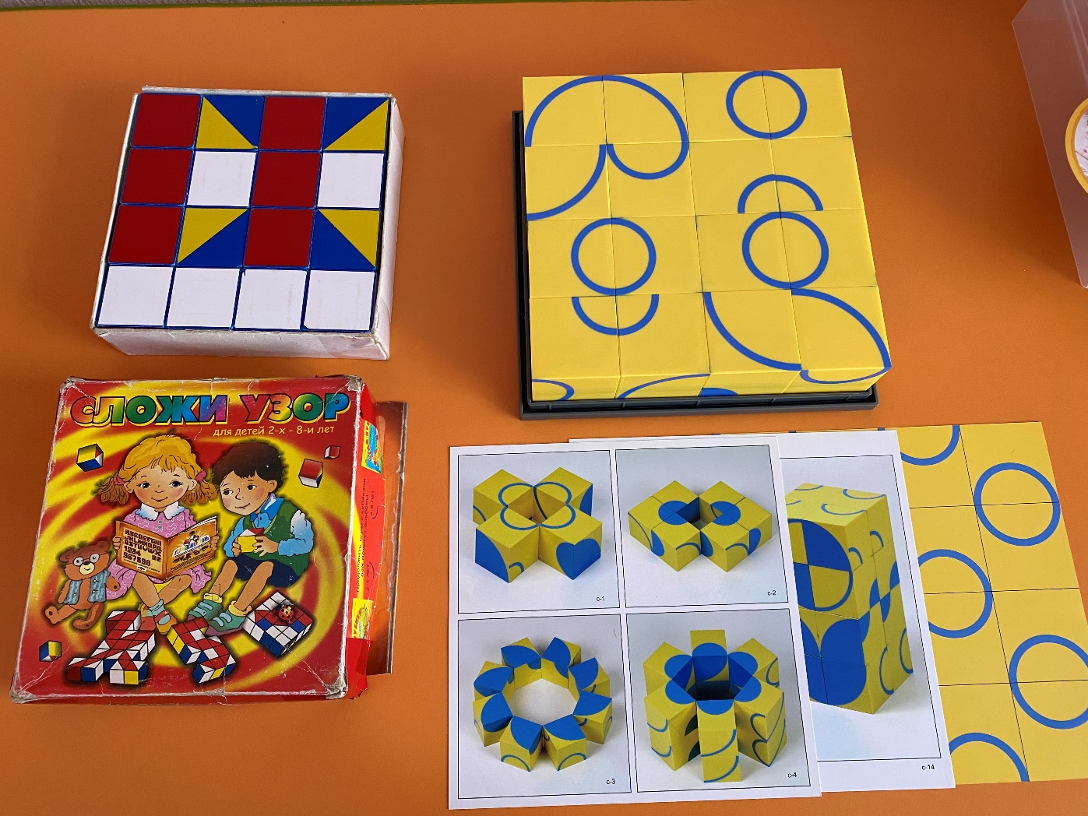
Работу над развитием логического мышления следует начинать с развития образного мышления, так как образное мышление — это основной вид мышления. Тренировка образного мышления должна быть направлена на
раз­витие следующих способностей:
1.Осуществлять мысленное преобразование об­раза.
Для этого предлагаю следующие игры:
«Разрезные картинки»
«Геометрическая мозаика»
«Сложи узор»
«Угадай по описанию или загадки»
2. Ориентироваться в пространстве с помощью простой план-схемы, а также самостоятельно ее со­здавать. Формирование таких пред­ставлений предполагает, прежде всего, развитие умения строить схематизированные образы простран­ства и применять их в реальной ситуации, в связи с этим тренировка образного мышления должна обязательно включать и тренировку этого умения.

Slide 5


Slide 6
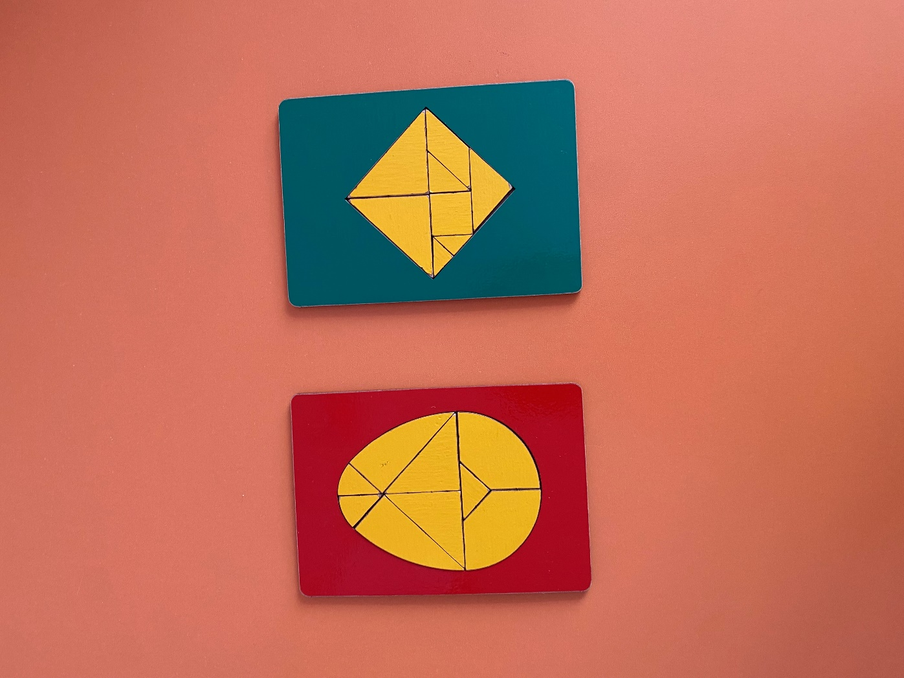
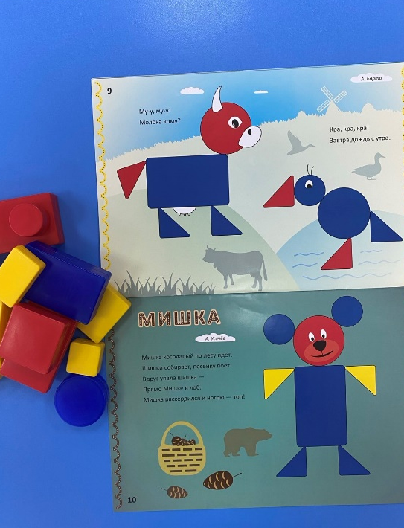
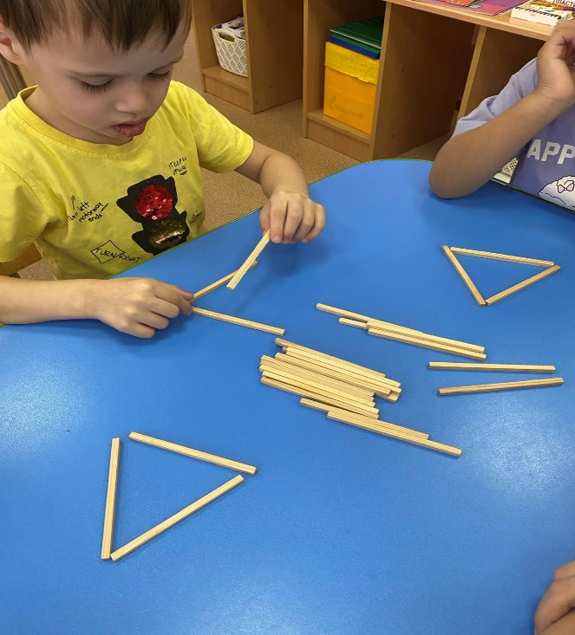

Использую следующие игры:
«Головоломки со спичками»
«Весёлые палочки»
«Палочки Кюизенера»
3.С развитием образного мышления появляется еще одна важная способность — это способность планировать свои действия в уме.
Предлагаю вашему вниманию игры-головоломки
«Пифагор»
«Колумбово яйцо»
«Вьетнамская игра»
«Танграм»
«Волшебный круг»
«Блоки Дьенеша»

Slide 7
В своей работе над развитием логического мышления использую следующие приёмы:
ПРИЕМ «ОБОБЩЕНИЕ» И «КЛАССИФИКАЦИЯ»
Классификация — это мысленное распределение предметов на классы в соответствии с наиболее су­щественными признаками. Для проведения класси­фикации необходимо уметь анализировать материал, сопоставлять (соотносить) друг с другом отдельные его элементы, находить в них общие признаки, осуществлять на этой основе обобщение, распределять предметы по группам на основании выделенных в них и отраженных в слове — названии группы — общих признаков. Обобщение — это мысленное объединение предметов и явлений по их общим и существенным признакам.
ПРИЕМ «СИСТЕМАТИЗАЦИЯ»
Систематизировать — значит приводить в систе­му, располагать объекты в определенном порядке, устанавливать между ними определенную последо­вательность, Для овладения приемом систематиза­ции ребенок должен, прежде всего, уметь выделять различные признаки объектов, а также сопостав­лять по этим признакам разные объекты. Иначе го­воря, он должен уметь выполнять элементарные действия сравнения.

Slide 8
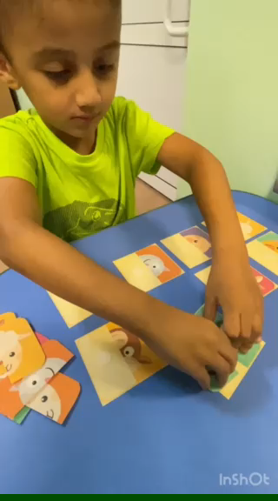
ПРИЕМ «СМЫСЛОВОЕ СООТНЕСЕНИЕ
Соотнести предметы по смыслу — значит найти какие-то связи между ними. Лучше, если эти связи основываются на существенных признаках, свойст­вах предметов и явлений. Однако важно уметь опи­раться и на второстепенные, менее значимые свой­ства и признаки. Обучение «смысловому соотне­сению» — это обучение умению быстро схватывать (находить) такие отношения.

Slide 9
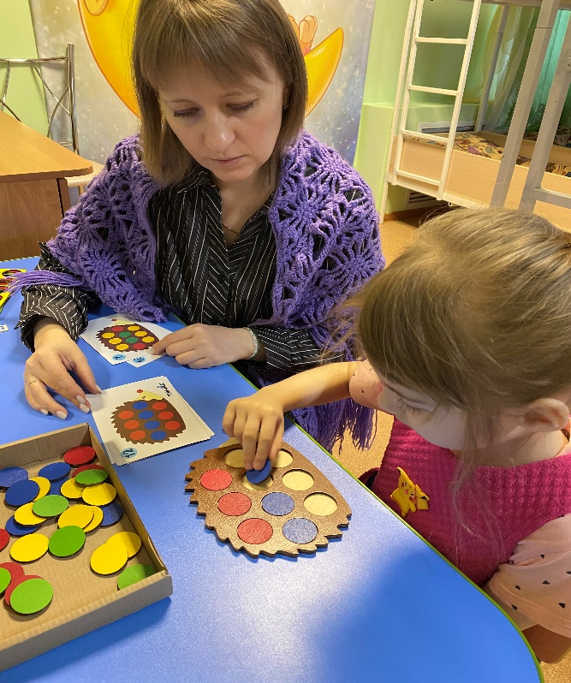
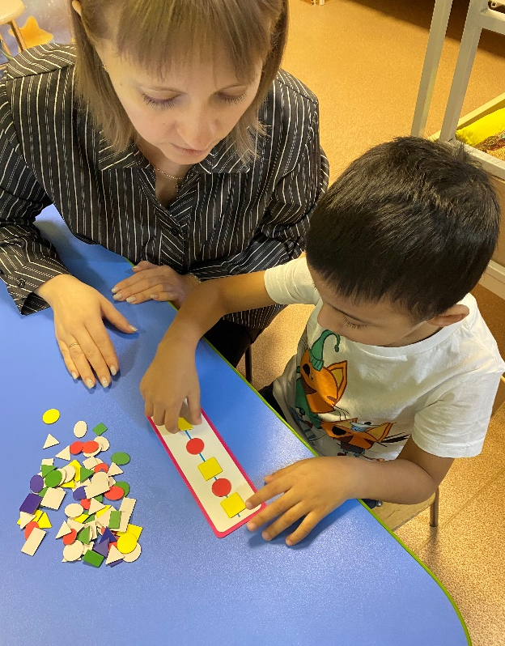
Исходя из выше сказанного можно сделать вывод, что игры и упражнения, используемые мною на занятиях для развития логического мышления, вызывают интерес к интеллектуальной деятельности, дети начинают составлять фигуры силуэты по образцу и собственному замыслу; пытаются оперировать свойствами предметов, решать логические задачи, головоломки; работать по алгоритму. Дети выполняют задания с большим желанием, так как основное значение имеет игровая форма заданий. Их увлекают включенные в задания элементы сюжета, возможность выполнять игровые действия с материалом.

Slide 10

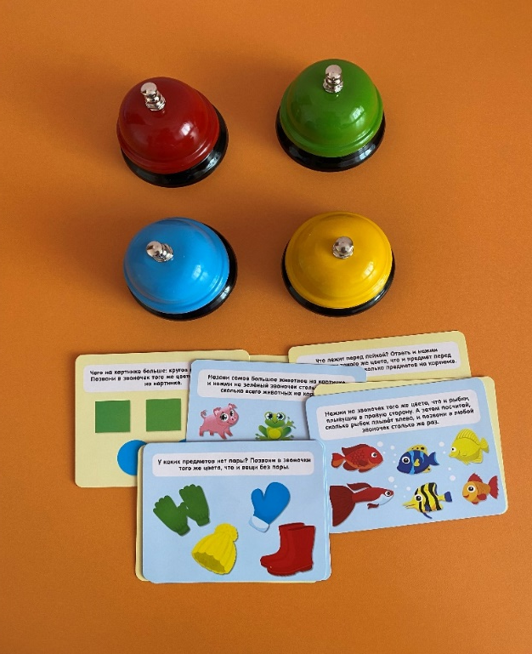
Таким образом, использованная система развивающих игр и упражнений способствует формированию логики мысли, смекалки, и сообразительности, пространственных представлений, развитию интереса к решению познавательных, творческих задач, к разнообразной интеллектуальной деятельности в зависимости от индивидуальных способностей каждого ребёнка.

Slide 11
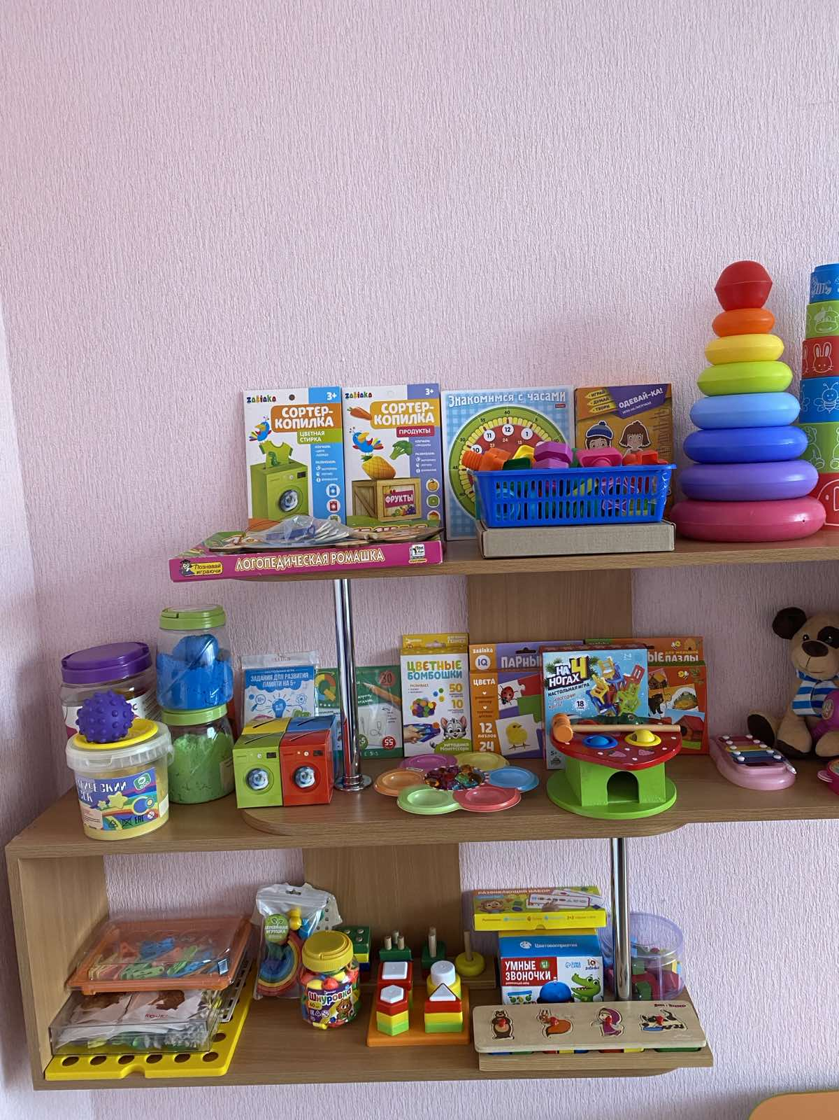
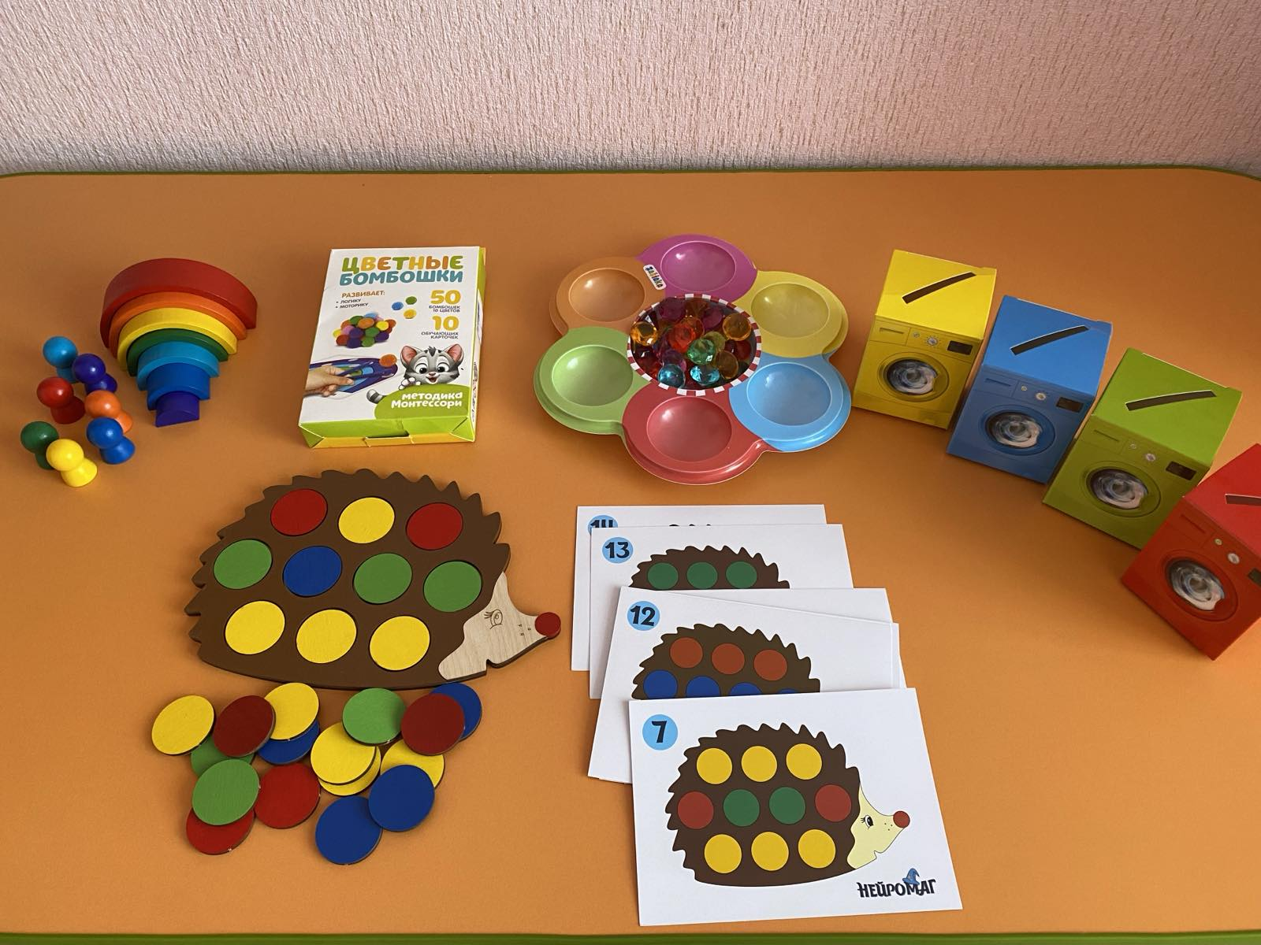
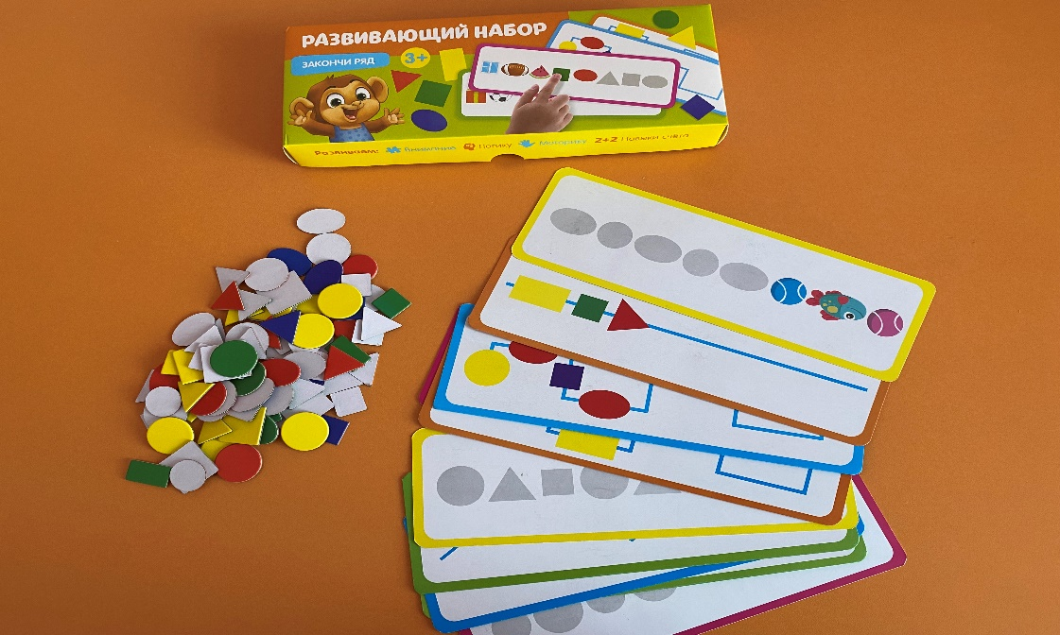

Slide 12
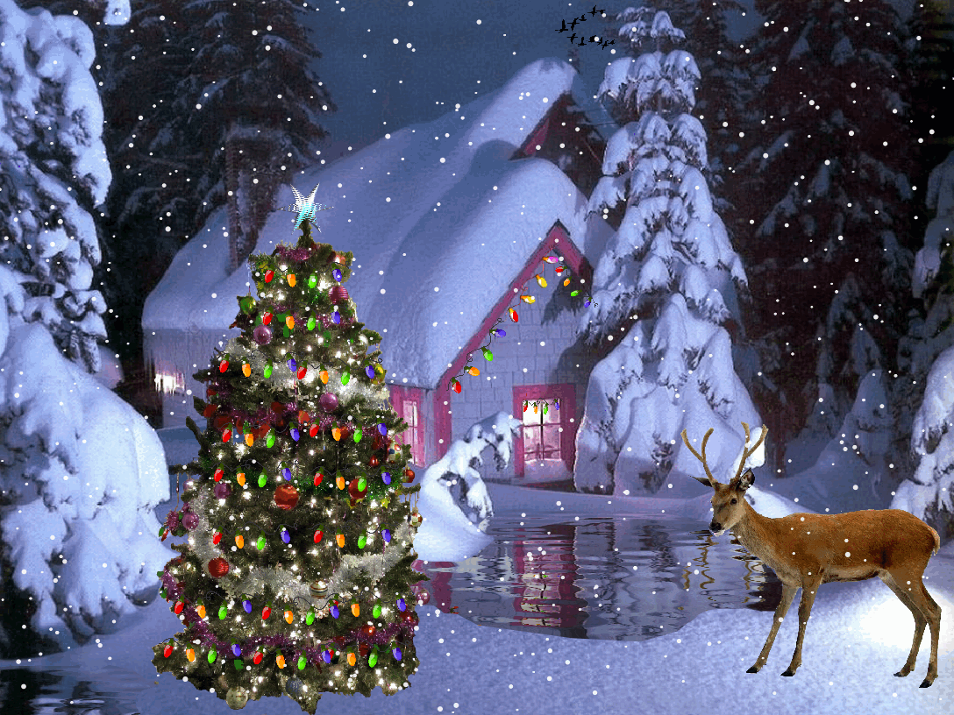
Спасибо за внимание!

